Slide 1
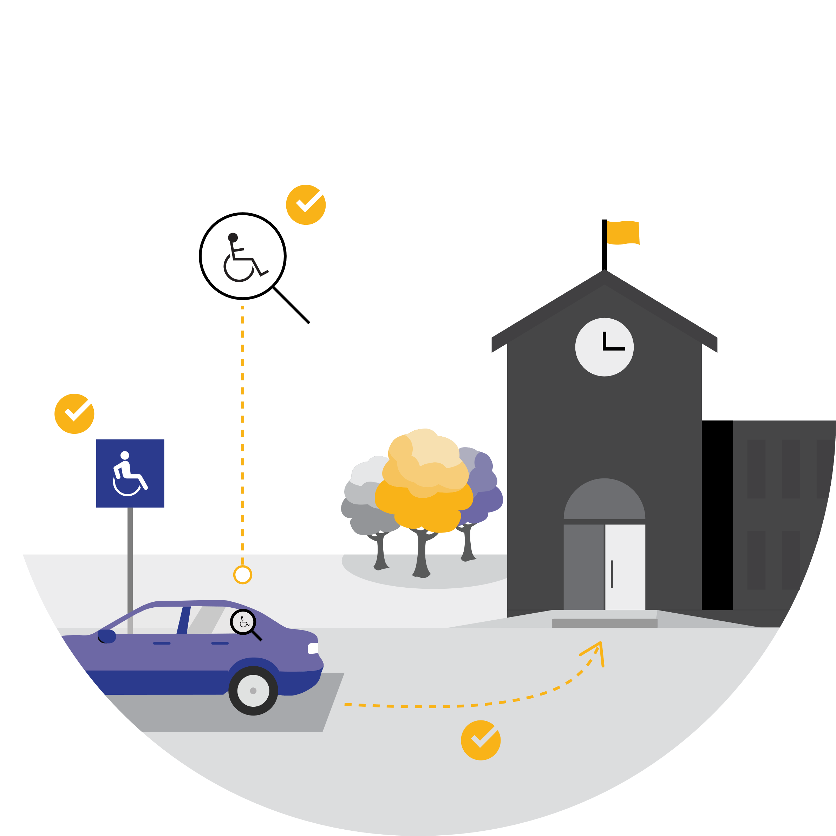
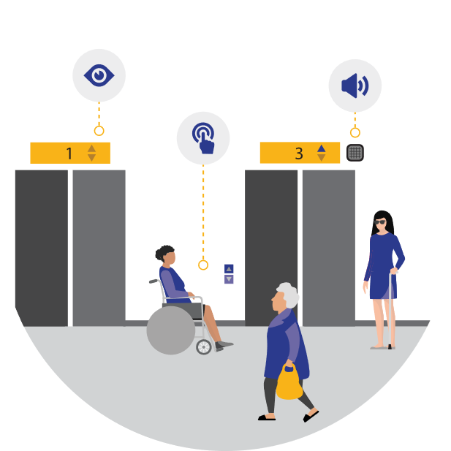
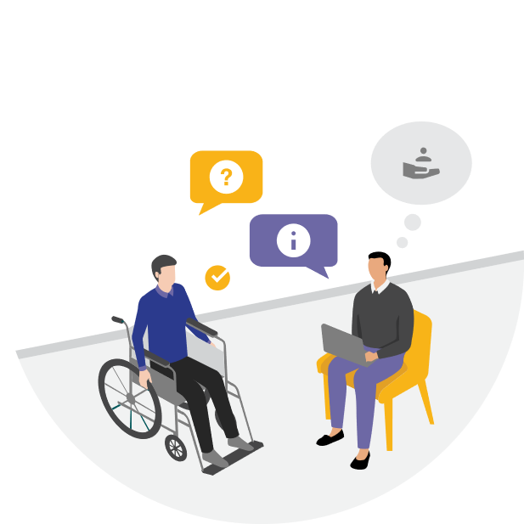
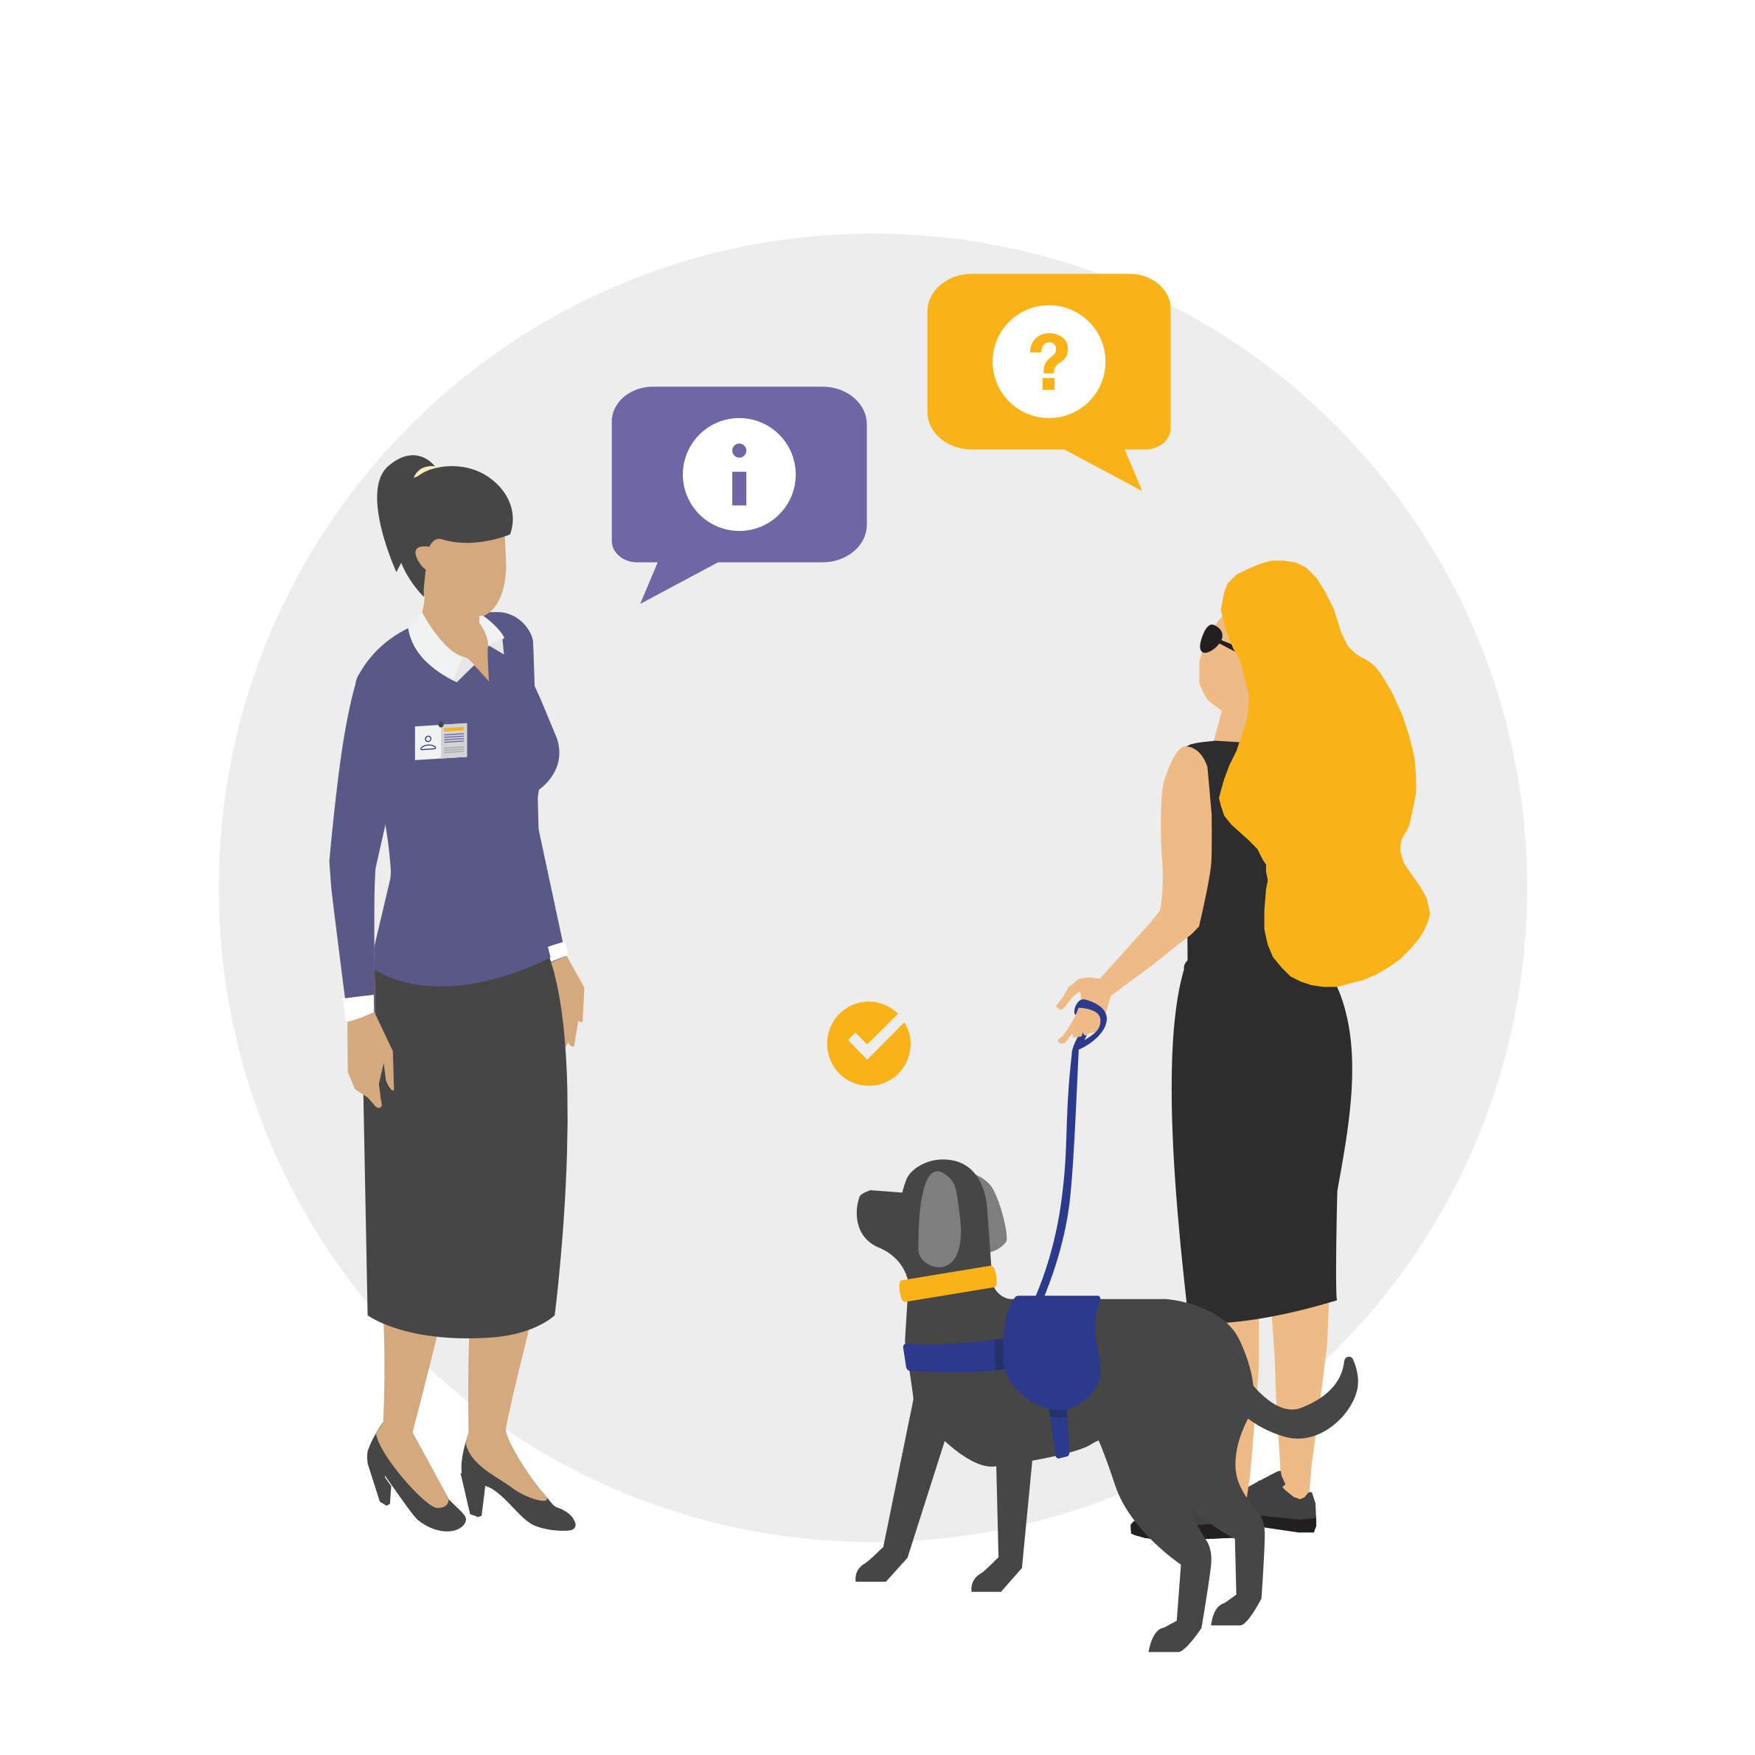
Dostępność architektoniczna
dla klientów ze szczególnymi potrzebami
w Wojewódzkim Urzędzie Ochrony Zabytków w Gdańsku
Przed wejściem są dwa wyraźnie oznakowane miejsca parkingowe dla osób z niepełnosprawnością ruchową. Trzecie miejsce znajduje się na dziedzińcu budynku.
Wejście główne do budynku posiada bariery architektoniczne: schody i obrotowe drzwi.
Istnieje drugie wejście od strony dziedzińca, które jest dostępne. Należy skorzystać z dzwonka, aby pracownik ochrony otworzył drzwi. Wejście prowadzi na poziom -1, z którego można wjechać windą na inne kondygnacje.
W budynku jest winda. Można się nią poruszać od poziomu -1 do 4 piętra.
BUDYNEK
Kancelaria jest głównym miejscem obsługi klientów. – Mieści się na parterze w pokoju 129.
W Kancelarii jest dostępna lupa powiększająca.
Kancelaria jest duża i wygodna dla osób na wózkach inwalidzkich.
Przed wejściem do kancelarii znajduje się dostępne miejsce, w którym można wypełnić dokumenty, lub przy którym możliwe jest spotkanie z inspektorem.
Do Urzędu można przyjść z psem asystującym.

